Slide 1


第二讲
整数规划建模与算法
主讲教师：朱建明
Email: jmzhu@ucas.ac.cn
Homepage: http://people.ucas.ac.cn/~jianming

Slide 2
目录
整数规划建模
分枝定界算法
割平面算法
典型应用

Slide 3
实例分析
某厂拟在A，B，C，D，E五个城市中建立若干个产品销售联营点，各处设点都需要资金、人力、设备等，而这样的需求量及能提供的利润各处不同，有些点可能亏本，但却能获得贷款和人力等。设数据已知（见下表），为使总利益最大，问厂方应作出何种最优点策略

Slide 4
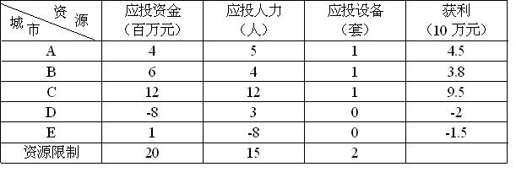
相关数据

Slide 5
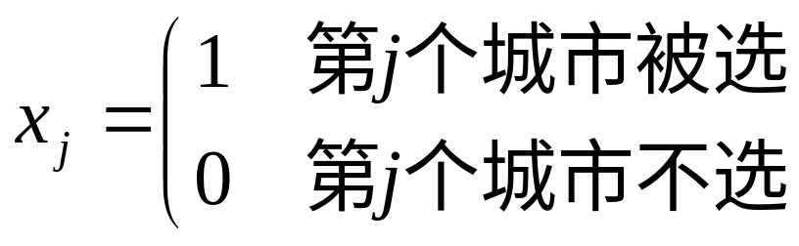
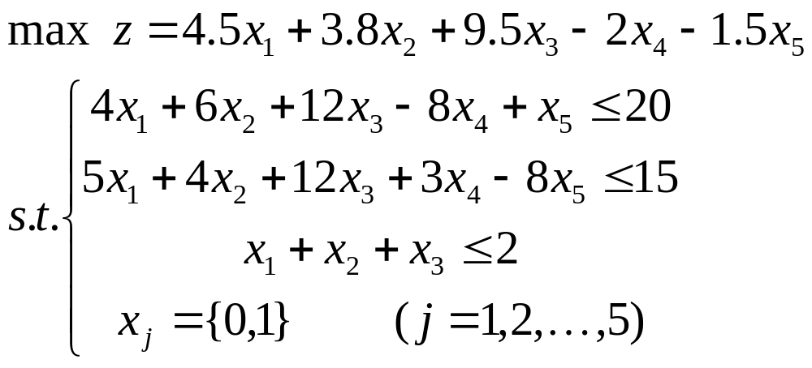
选址模型
决策变量：
数学模型：

Slide 6
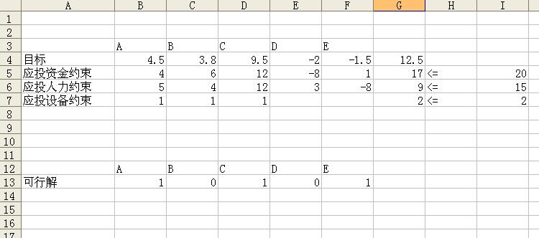
Excel求解

Slide 7
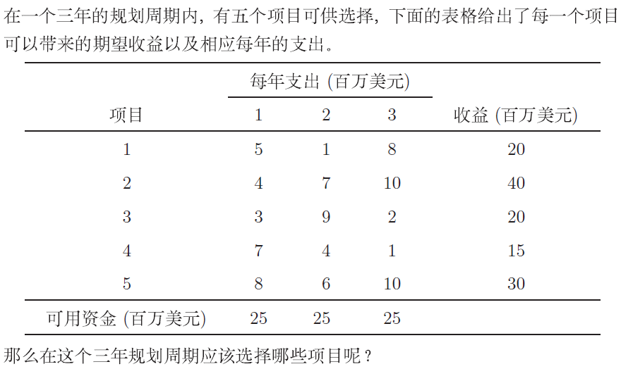
整数规划案例

Slide 8
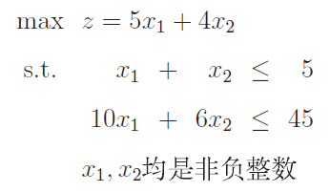
分枝定界算法

Slide 9
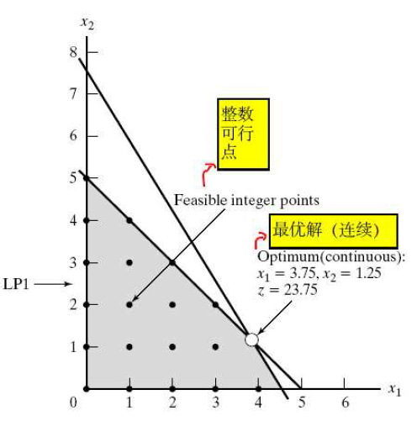
可行区域

Slide 10
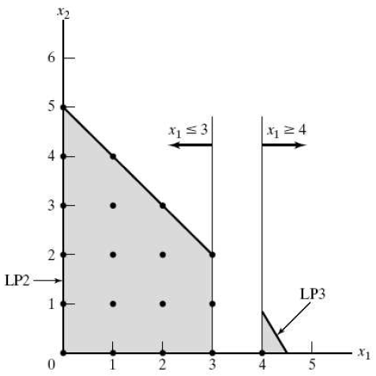

Slide 11
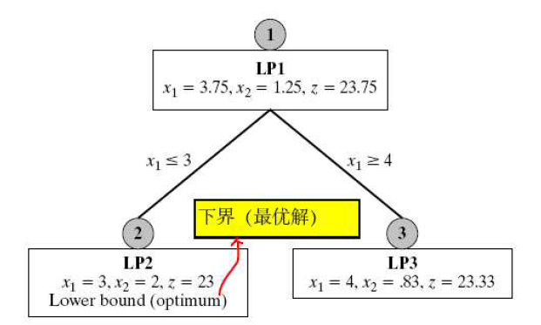

Slide 12
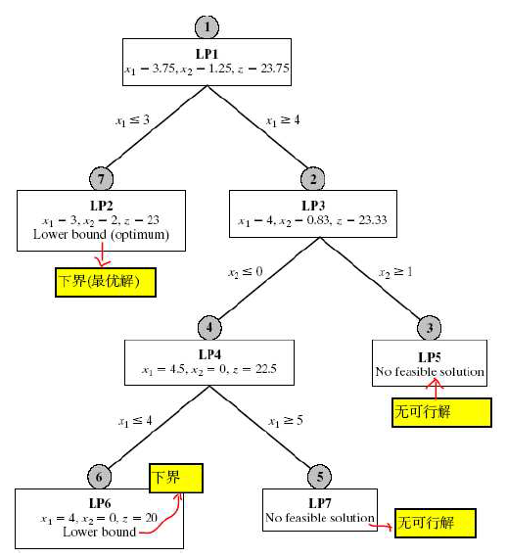

Slide 13
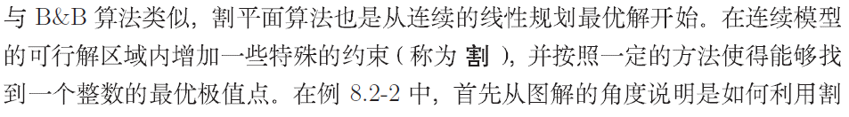
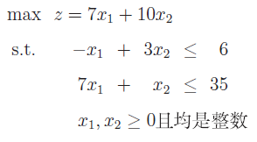
割平面法

Slide 14
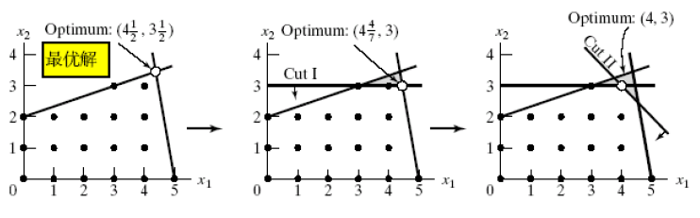

Slide 15
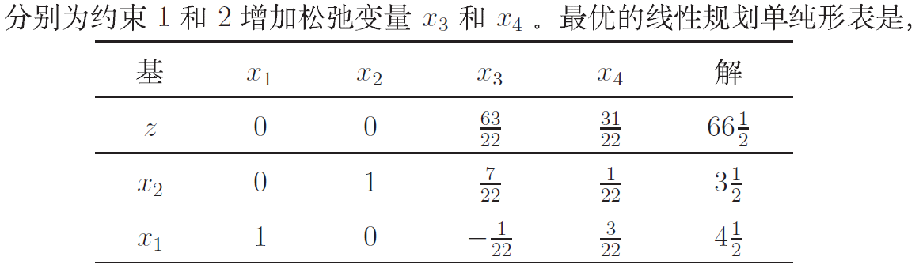

Slide 16
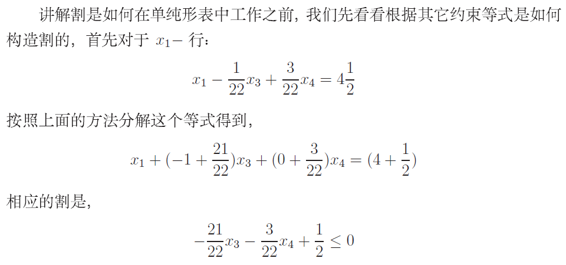
割的例子

Slide 17
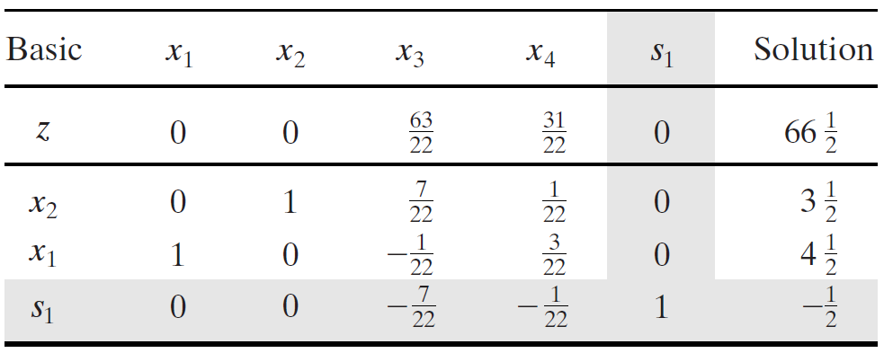
添加约束后的单纯形表

Slide 18
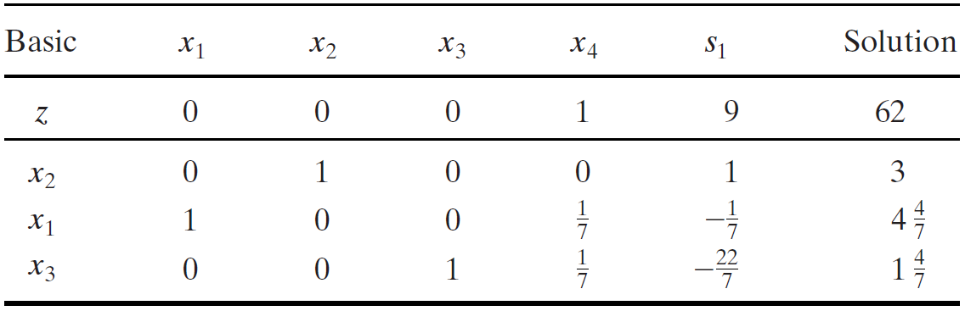
最优单纯形表

Slide 19
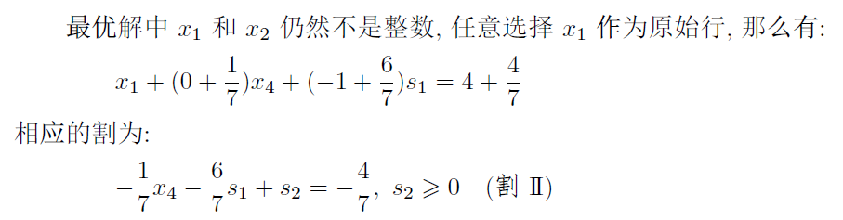

Slide 20
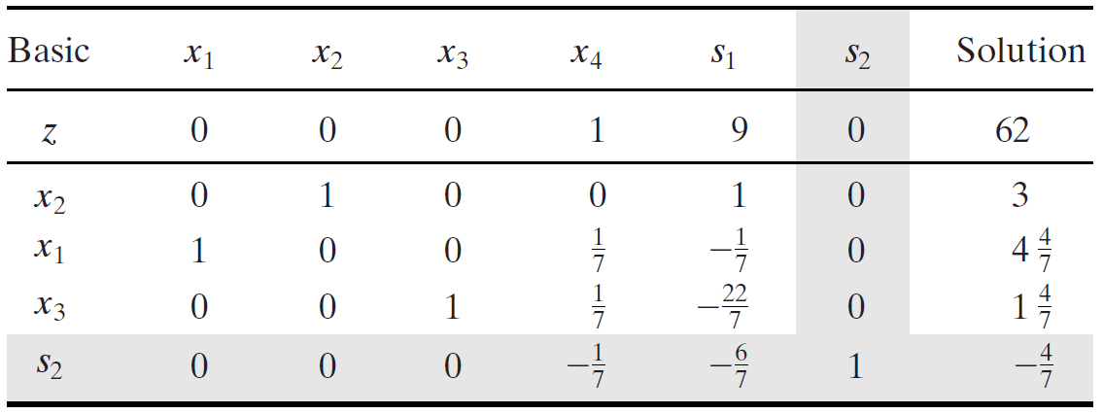
增加第二个割

Slide 21
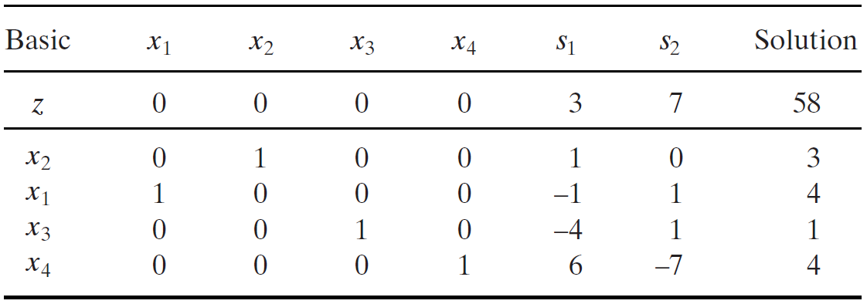
最优单纯形表

Slide 22
指派问题
现有n项工作需要分配给n个工人去做，每人做其中一项。由于不同工人的劳动效率不同，他们完成同一工作所需的时间也就不同，设工人i完成任务j所需时间为c_{ij}，问如何分配工作使完成所有工作所用的总时间最小?这个问题称为指派问题。

Slide 23
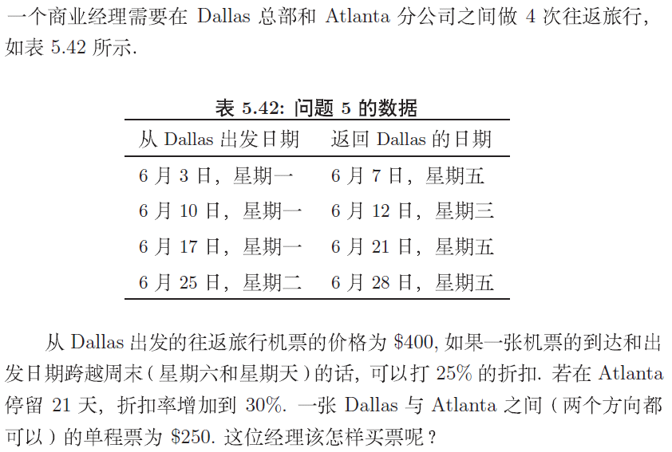
应用

Slide 24
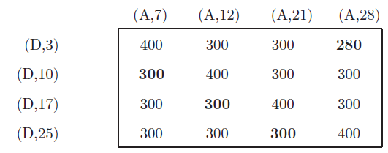
指派模型

Slide 25
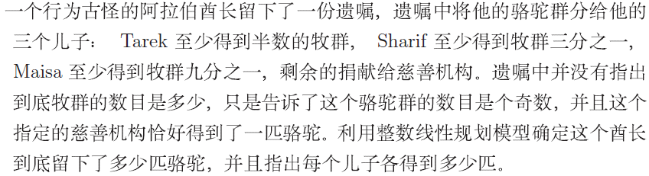


到底有多少骆驼？

